Slide 1
課程介紹與
作業繳交規定
PPT首页练习
Microsoft Office PowerPoint
空間分析 2021.02.22
TA 杜承軒

Slide 2
助教
杜承軒 r07228005@ntu.edu.tw 實習講解、實習＆考試批改
江偉銘 schoolusejiang@gmail.com 作業批改
游孟純 b07610046@ntu.edu.tw Ｑ＆Ａ
簡 微 b07208043@ntu.edu.tw Ｑ＆Ａ
李蕙均 b07208028@ntu.edu.tw Ｑ＆Ａ
作業繳交期限
課堂實習
週一23:59前繳交 分數x1.2倍
週五23:59前繳交
課後作業
隔週一14:00繳交
繳交時程以講義和左方規定為主
2. 請依規定格式繳交，不符規定予以扣分
（實作：R Markdown匯出html檔、研讀：pdf檔）
3. 一學期原則上採前十高成績計算，遲交不計分
過去課程資源
http://bit.ly/NTU1082SA

Slide 3
R Markdown
程式碼繳交格式
開頭寫上系級、學號、姓名
題號請用">"當前綴來標示
保留程式碼和輸出結果（答案）
解釋的內容直接寫在R Markdown中
不需要留不必要的資訊(e.g.列出data的內容)
參考 Rmarkdown cheatsheet
換行最後請空2~4格(才能辨識)或<br/>(html語法)
檔案路徑不要有中文、空格
第一個段落(chunk)可以先呼叫library和讀檔案+關閉輸出訊息
實作撇步

Slide 4
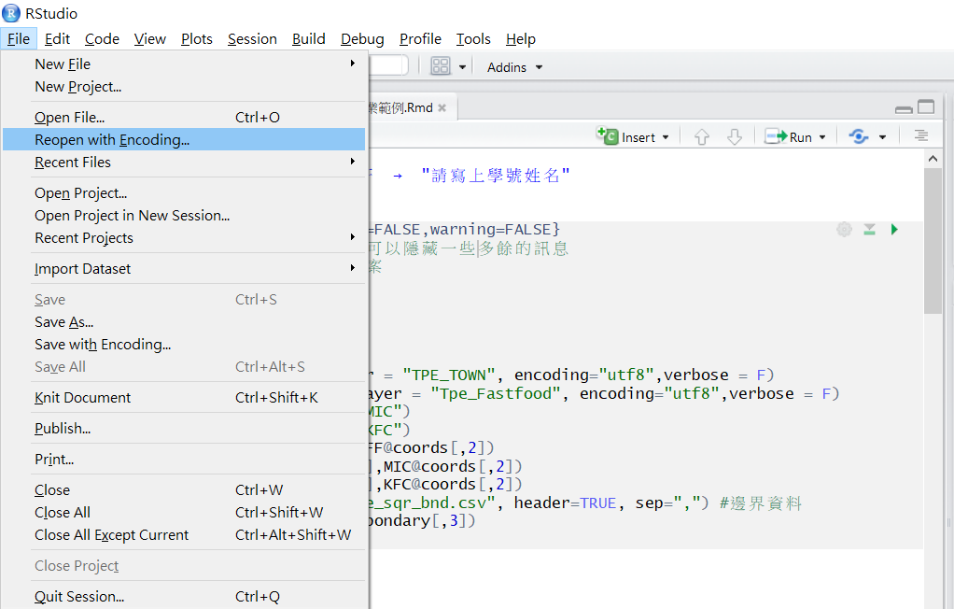
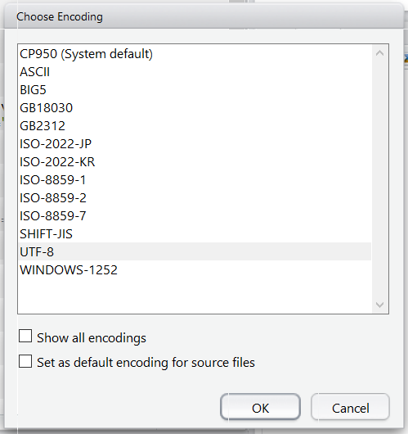
範例
請搭配Rmarkdown_example.zip
P.S. 範例中的 .Rmd檔 如果亂碼，請依以下步驟操作
P.S.中文出現亂碼
就切換Big5/UTF8/Unicode
（以後圖層亂碼遇到也是一樣）

Slide 5


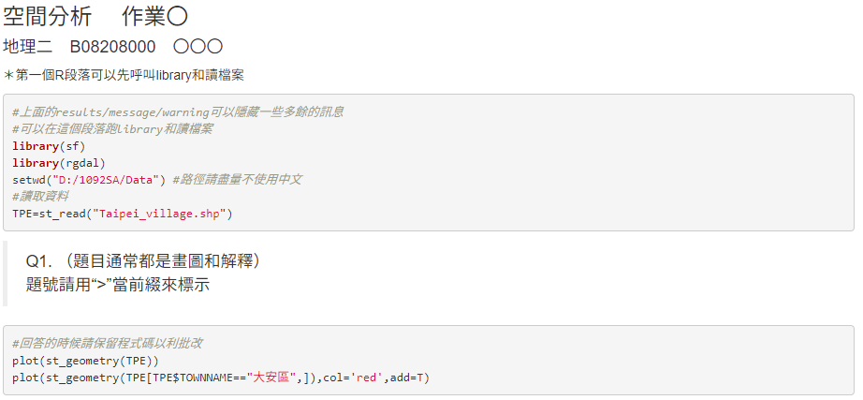
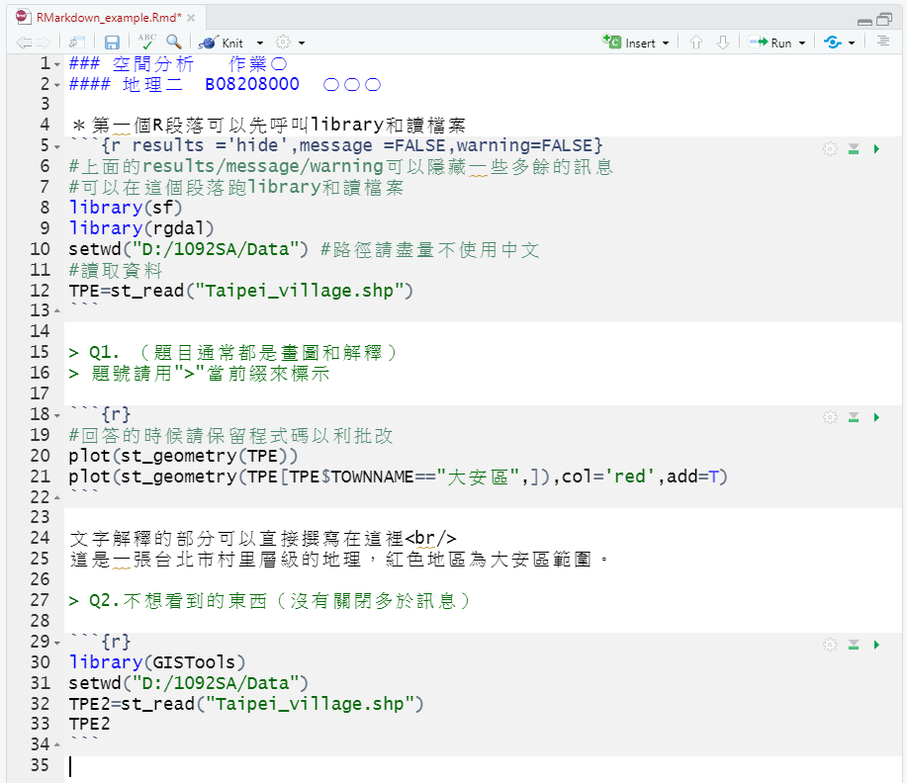
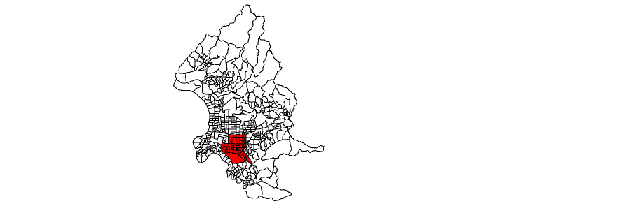
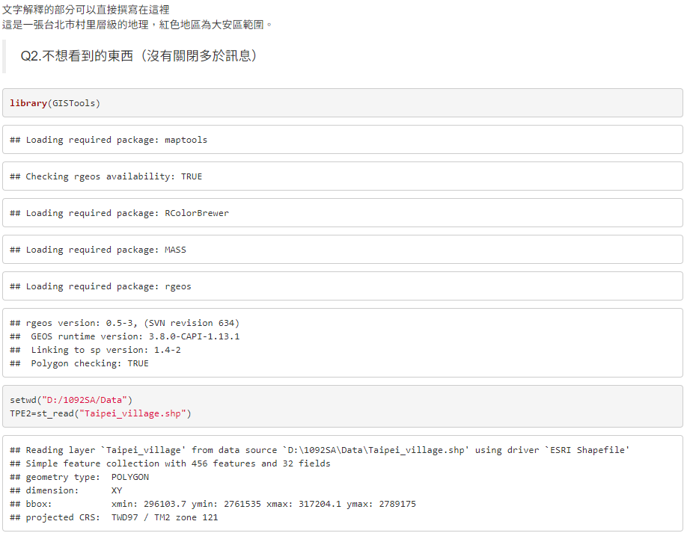
範例

